Slide 1

Bài 20: CƠ QUAN TUẦN HOÀN (tiết 2)
Gv: Lưu Thị Phương Thảo

Slide 2



HALLOWEEN GAME
POWERPOINT GAME

Slide 3
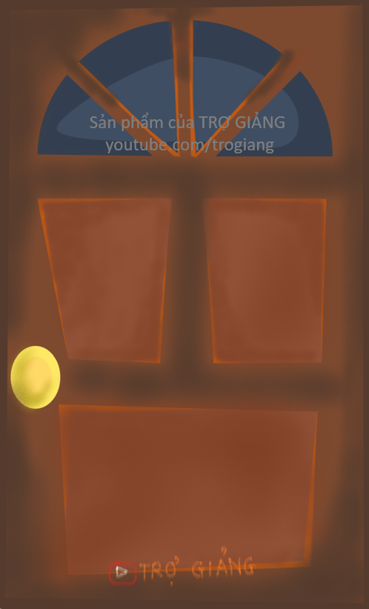
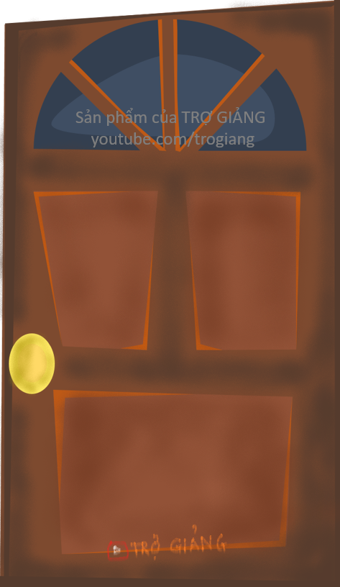

Cơ quan tuần hoàn gồm những bộ phận nào?
Tim và các mạch máu.
Tim, phổi và các mạch máu.

Slide 4
Nêu chức năng của tim ?
đưa máu từ tim đến các cơ quan.
co bóp, đẩy máu đi khắp cơ thể.

Slide 5
Nêu từng bộ phận của cơ quan tuần hoàn
Động mạch, Tĩnh mạch, Mao mạch, Tim
Động mạch, Tĩnh mạch, Mao mạch,

Slide 6
Chức năng của cơ quan tuần hoàn là gì?
Cơ quan tuần hoàn vận chuyển máu đi khắp cơ thể.
Giúp con người hô hấp

Slide 7



THỰC HÀNH
EM TẬP LÀM BÁC SĨ

Slide 8

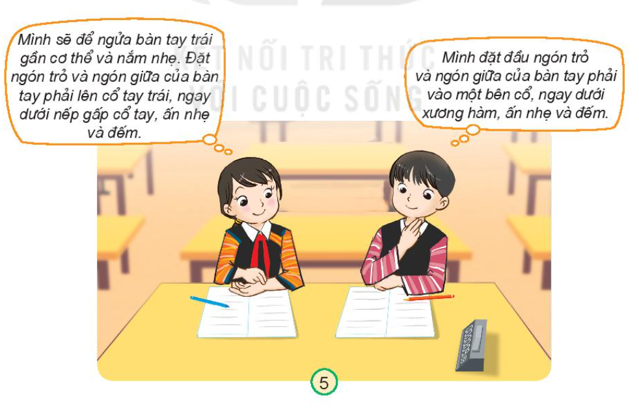
1. Tìm nhịp đập của mạch trên cổ tay hoặc cổ
Nhịp đập của mạch khoảng 80 nhịp/phút

Slide 9
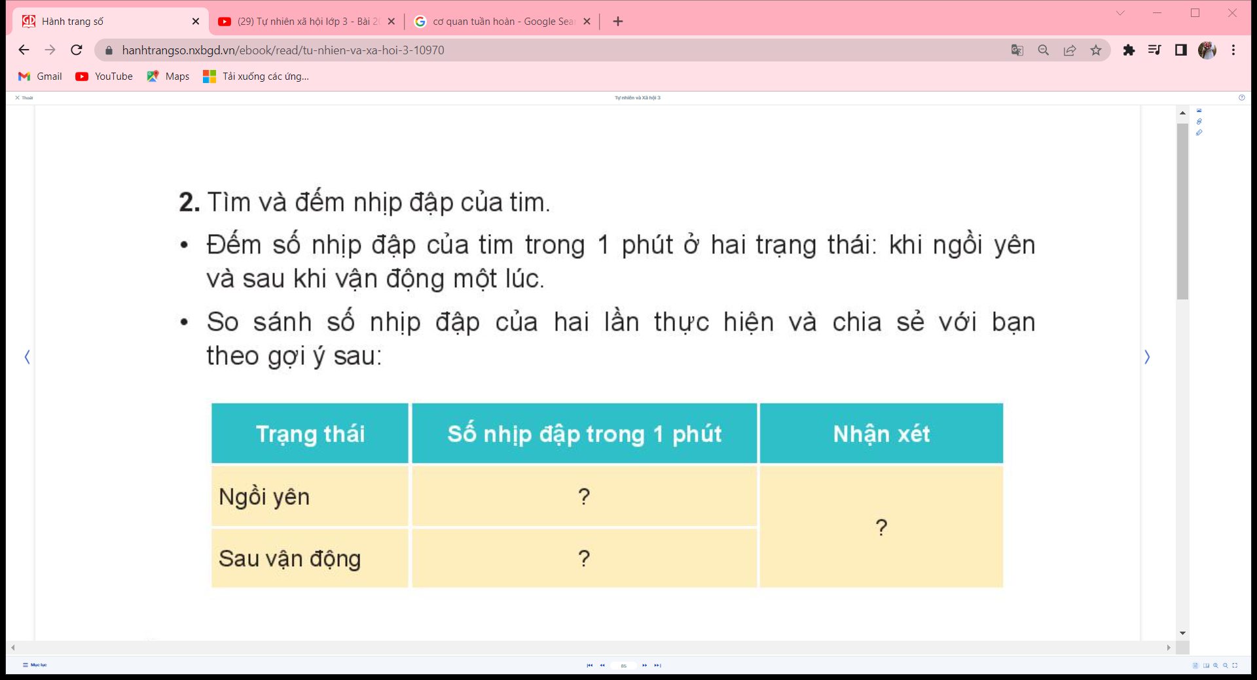
70
Bình thường
100

Slide 10
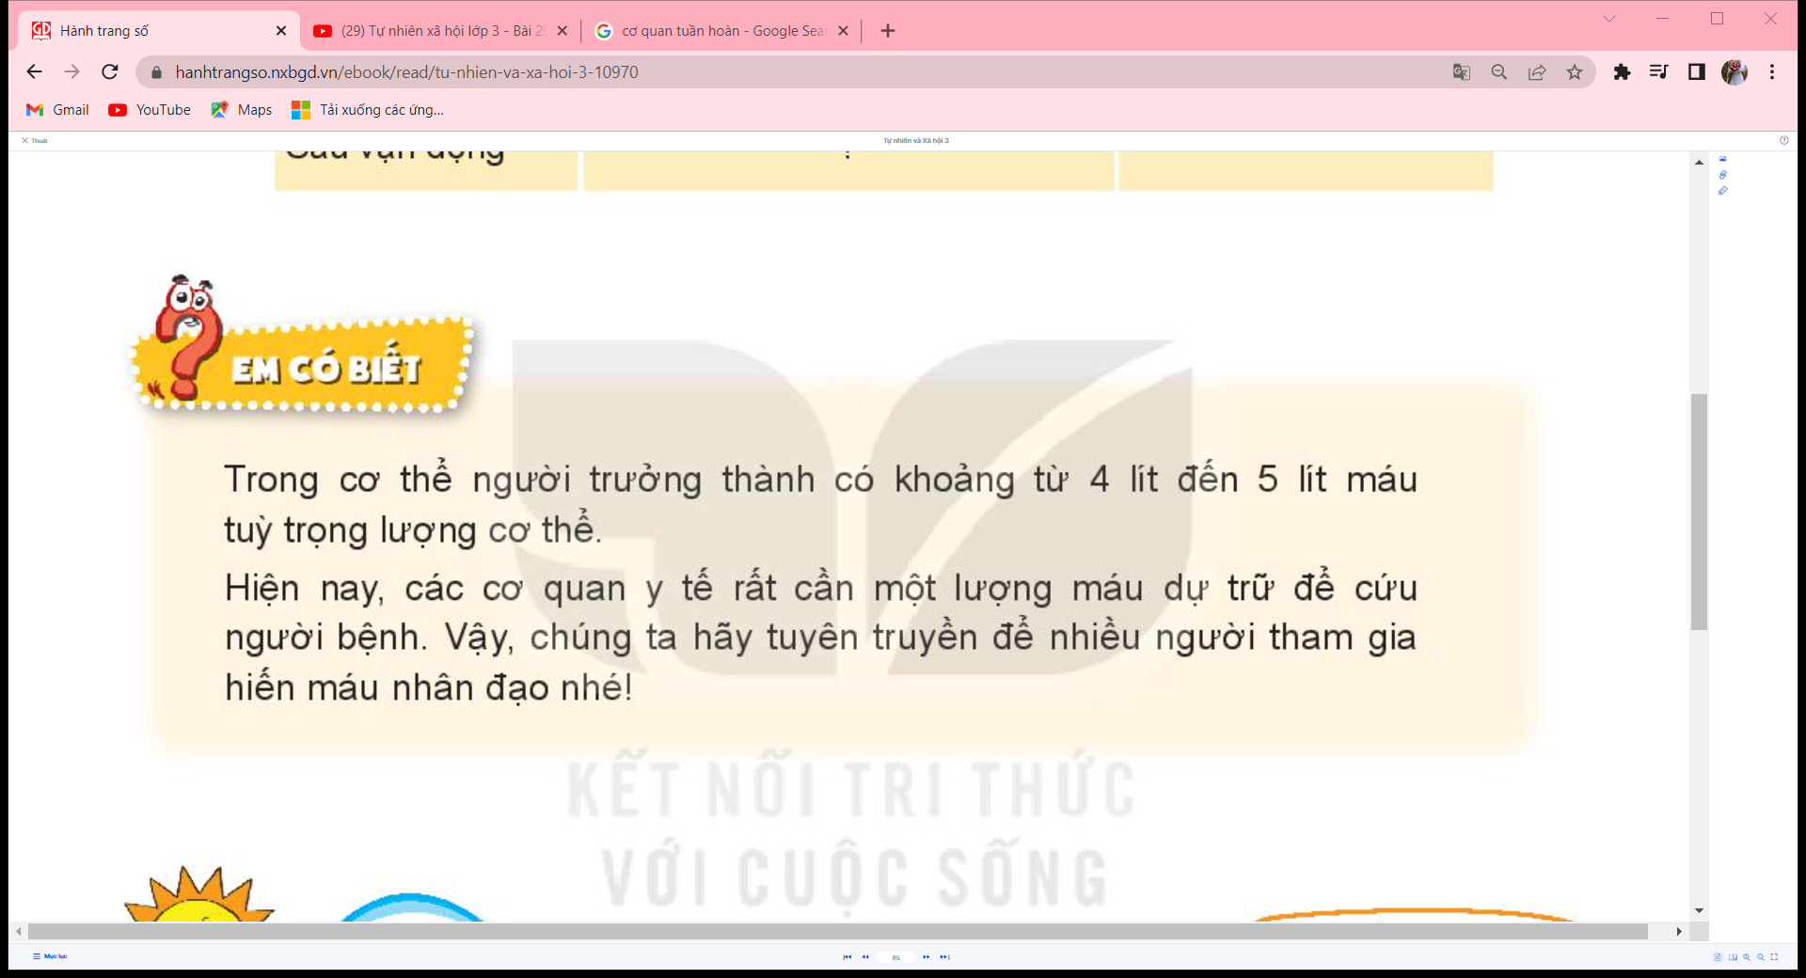

Slide 11
